Slide 1


Slide 2
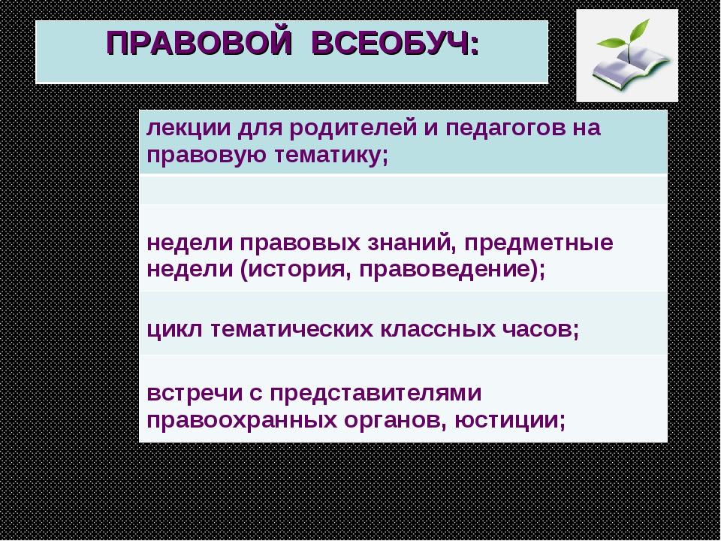

Slide 3
Цели и задачи:
-повышение правовой грамотности несовершеннолетних и организацию правового всеобуча педагогического коллектива школы - интерната по вопросам законодательства в области защиты прав несовершеннолетних;
- снижение уровня правонарушений и преступлений среди несовершеннолетних;
- приобщение к деятельности, направленной на социализацию подростков. - формирование навыков самодисциплины, культуры поведения и чувства ответственности перед обществом и государством;
-профилактика социального сиротства и семейного неблагополучия, формирование культуры семейных отношений;
- развитию интереса учащихся к вопросам правового образования, определения ими своего отношение к праву как общественной ценности;
- формирование собственных представлений и личностных установок, основанных на современных правовых и моральных ценностях общества;
- развитие компетенции учащихся для защиты прав, свобод и законных интересов личности и правомерной реализации ее гражданской позиции;
- ознакомление учащихся с информационными и иными возможности для дальнейшего непрерывного правового самообразования.

Slide 4


Slide 5


